Slide 1

ელექტრონული რეცეპტის სახელმწიფო სისტემა

Slide 2
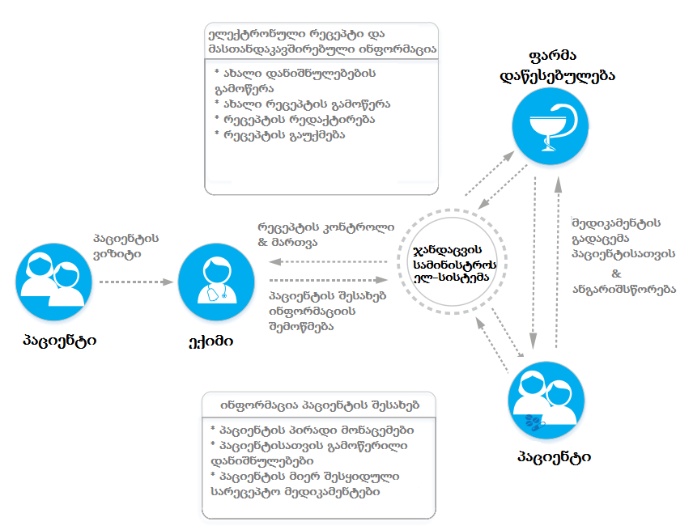
ელექტრონული რეცეპტი გულისხმობს ელექტრონული ინფორმაციის ორმხრივ გაცვლას ექიმსა და რეალიზატორს შორის პირდაპირი ან შუალედური ქსელის მეშვეობით.

Slide 3

სარგებელი პაციენტებისათვი:
ზრდის პაციენტის უსაფრთხოებას და ამცირებს მედიკამენტების შეცდომით მიღების რისკს.
ამცირებს რისკს რომ პაციენტს გამოეწერება წინა დანიშნულებასთან შეუსაბამო მედიკამენტები (ვინაიდან ექიმი ხედავს პაციენტის მკურნალობის ისტორიას)
ნაკლები დრო ეხარჯება ექიმთან ვიზიტზე
ამცირებს ხარჯებს, ვინაიდან ექიმის მიერ არჩეული მედიკამენტი შესაძლოა იყიდოთ გენერიკით (გარდა კომბინირებული პრეპარატებისა)
გამოწერილი მედიკამენტის ავტომატურად, მყისიერად ასახვა ფარმა დაწესებულებებში
რეცეპტის დაკარგვის რისკის განულება
ქაღალდის მატარებლის შენახვა ტარებასთან დაკავსირებული დისკომფორტის განულება.

Slide 4

სარგებელი ექიმებისათვის:
პაციენტის მედიკამენტოზურ მკურნალობის ისტორიაზე ხელმისაწვდომობა, რაც ზრდის ექიმის ინფორმირებულობას და ამცირებს არასწორი მკურნალობის დანიშვნის რისკს.
გადაამოწმოს რაიმე წამალდამოკიდებულება ხომ არ გამოუმუშავდა პაციენტს
აკონტროლოს შეისყიდა თუ არა პაციენტმა მის მიერ გამოწერილი დანიშნულება
შესაძლებლობა რომ ექიმმა დაწეროს მხოლოდ დანიშნულება და არ იღელვოს სარეცეპტოა თუ არა მედიკამენტი, სწორად ავსებს თუ არა რეცეპტს, აქვს თუ არა დარჩენილი საკმარისი სარეცეპტო ფორმები.
მუშაობის ეფექტურობის ზრდა დანიშნულების გამოწერისას ნაკლები დროითი დანახარჯისა და ცუდი ხელნაწერის გამო ზარებზე პასუხის გამო
პაციენტის დანიშნულების გაგრძელების მარტივი პროცედურა.
გამოსაწერი მედიკამენტის ძიების მრავალმხრივი შესაძლებლობა
დანახარჯების შემცირება ქაღალდის ბრუნვის შემცირებით.

Slide 5

სარგებელი ფარმაცევტებისთვის:
ექიმის მიერ რეცეპტის მოქმედების ვადის ჩაწერისას დაშვებული შეცდომებითა და ძნელად წაკითხვადი ხელნაწერების გამო, ფარმაცევტის შეცდომების შემცირება.
ელექტრონული რეცეპტის მომსახურების სიმარტივე
ექიმებთან გადარეკვასა და დანიშნულების დაზუსტებისათვის ნაკლები დროითი დანახარჯი
გენერიკით გამოწერილი მედიკამენტის შერჩევის თავისუფლება და სხვადასხვა მედიკამენტის ერთმანეთთან შედარების მეტი შესაძლებლობები

Slide 6
არსებული ვითარება
ზოგადი სტატისტიკა
ტექნიკური გაუმჯობესება
საინტეგრაციო სამუშაოები
თბილისის მასშტაბით პროექტის საპილოტე რეჟიმში ამოქმედდა 2016 წლის 1 აგვისტოს
2016 წლის განმავლობაში ტრენინგი ჩაუტარდათ 1000-მდე ექიმს თბილისის მასშტაბით.
ყველა მსხვილი ქსელური ფარმაცევტული კომპანიის (ავერსი, პსპ, ჯპს, ფარმადეპო, ფარმაბუმი, გეა, ფარმაცევტული სახლი, იმპექსფარმი, მერმისი, სახალხო აფთიაქი) და 15-მდე კერძო აფთიაქის წარმომადგენლები გაეცნენ სისტემას.
შეიქმნა სახელმწიფო ელ-რეცეპტების სისტემის გამოყენების ელექტრონული და ვიდეო ინსტრუქციები.
ელექტრონული რეცეპტების სახელმწიფო სისტემაში 2017 წლის 4 დეკემბრის მდგომარეობით რეგისტრირებულია 1146 ექიმი და 464 სააფთიაქო დაწესებულება თბილისის მასშტაბით.
სისტემაში სულ გამოწერილია 33,455 რეცეპტი, და მოემსახურა 17,230 პაციენტს
აფთიაქების მიერ რეალიზებულია 3,376 მათგანი.
შესაბამისად, უტილიზაციის ნიშნულია 10%.

Slide 7
სისტემის მოხმარების სტატისტიკა

Slide 8
არსებული ვითარება
ზოგადი სტატისტიკა
ტექნიკური გაუმჯობესება
საინტეგრაციო სამუშაოები
დაიხვეწა ელ-რეცეპტების ელექტრონული სისტემა და გახდა მეტად მორგებული მომხმარებელზე:
შეიქმნა პაციენტის მიერ მისი ინფორმაციის კონტროლის შესაძლებლობა და ამოქმედდა პაციენტის გვერდი
პაციენტისათვის მათ ინფორმაციასთან წვდომის გასაკონტროლებლად შეიქმნა ლოგირების სისტემა
დაიხვეწა მომხმარებელთა მართვის სისტემა
ფარმაცევტებისათვის შეიქმნა რეალიზაციების ისტორიის გვერდი
აფთიაქში, მედიკამენტის გაცემის ფორმა ნებისმიერ დროს შეიძლება ამოიბეჭდოს რეალიზაციის ისტორიიდან
სისტემაში შესვლისას ექიმს საშუალება აქვს აირჩიოს სამედიცინო დაწესებულება, რომლის ფარგლებშიც აწარმოებს იგი რეცეპტის გამოწერას.
შესაძლებელია რეცეპტის გამოწერა და რეალიზაცია პირადობის არმქონე პირზე (მაგ. უცხო ქვეყნის მოქალაქეზე).

Slide 9
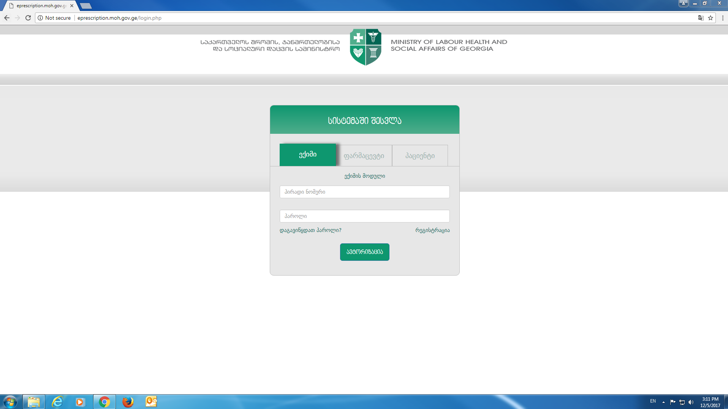
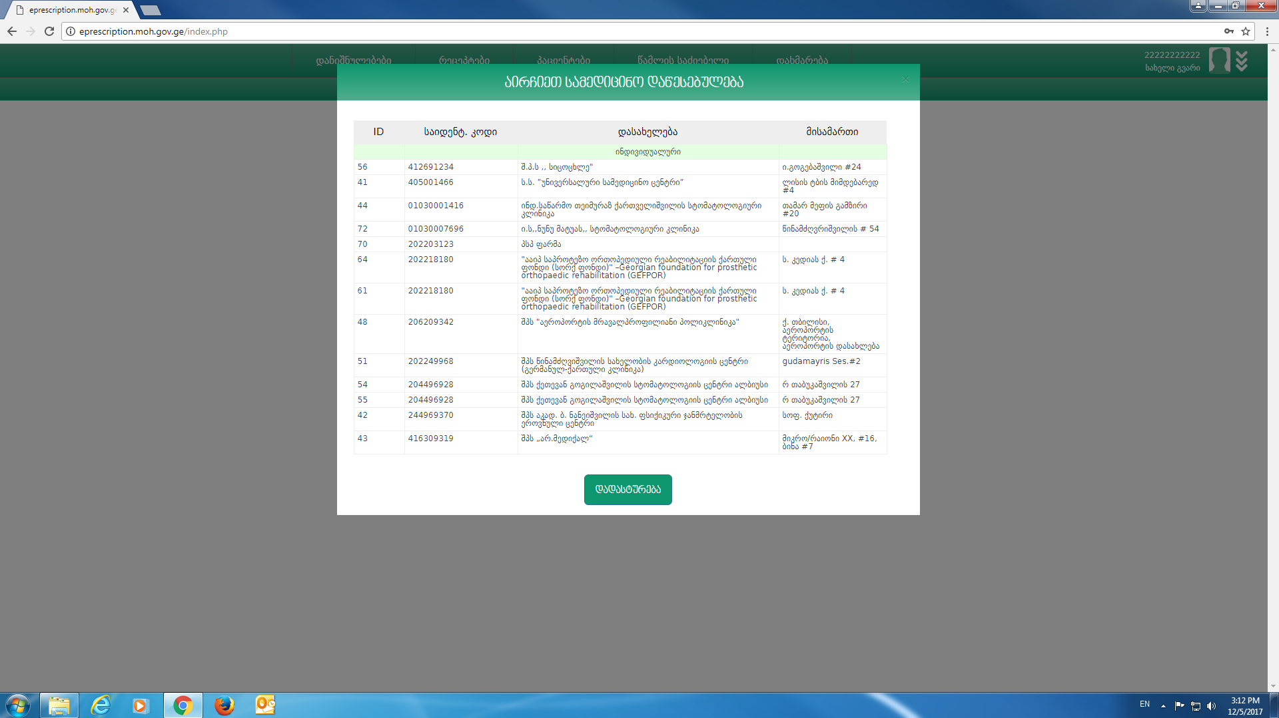
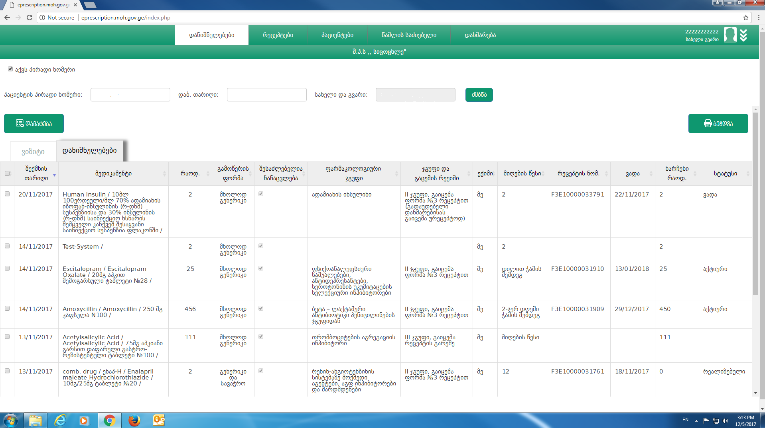
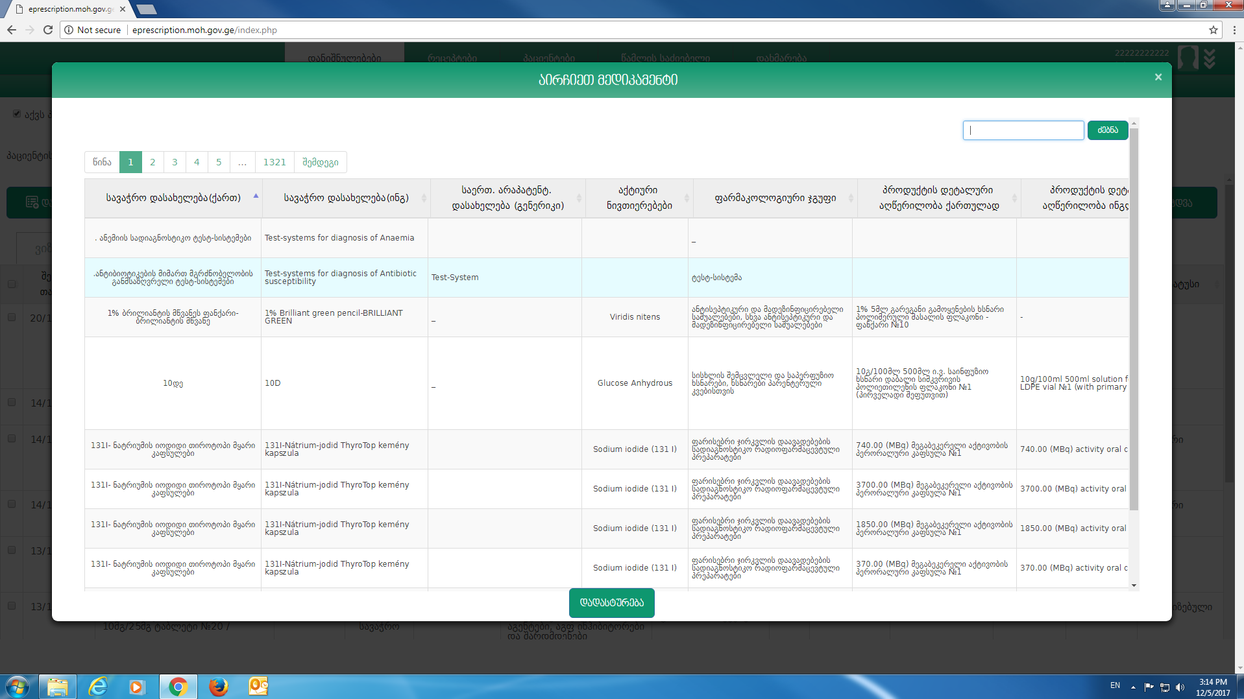
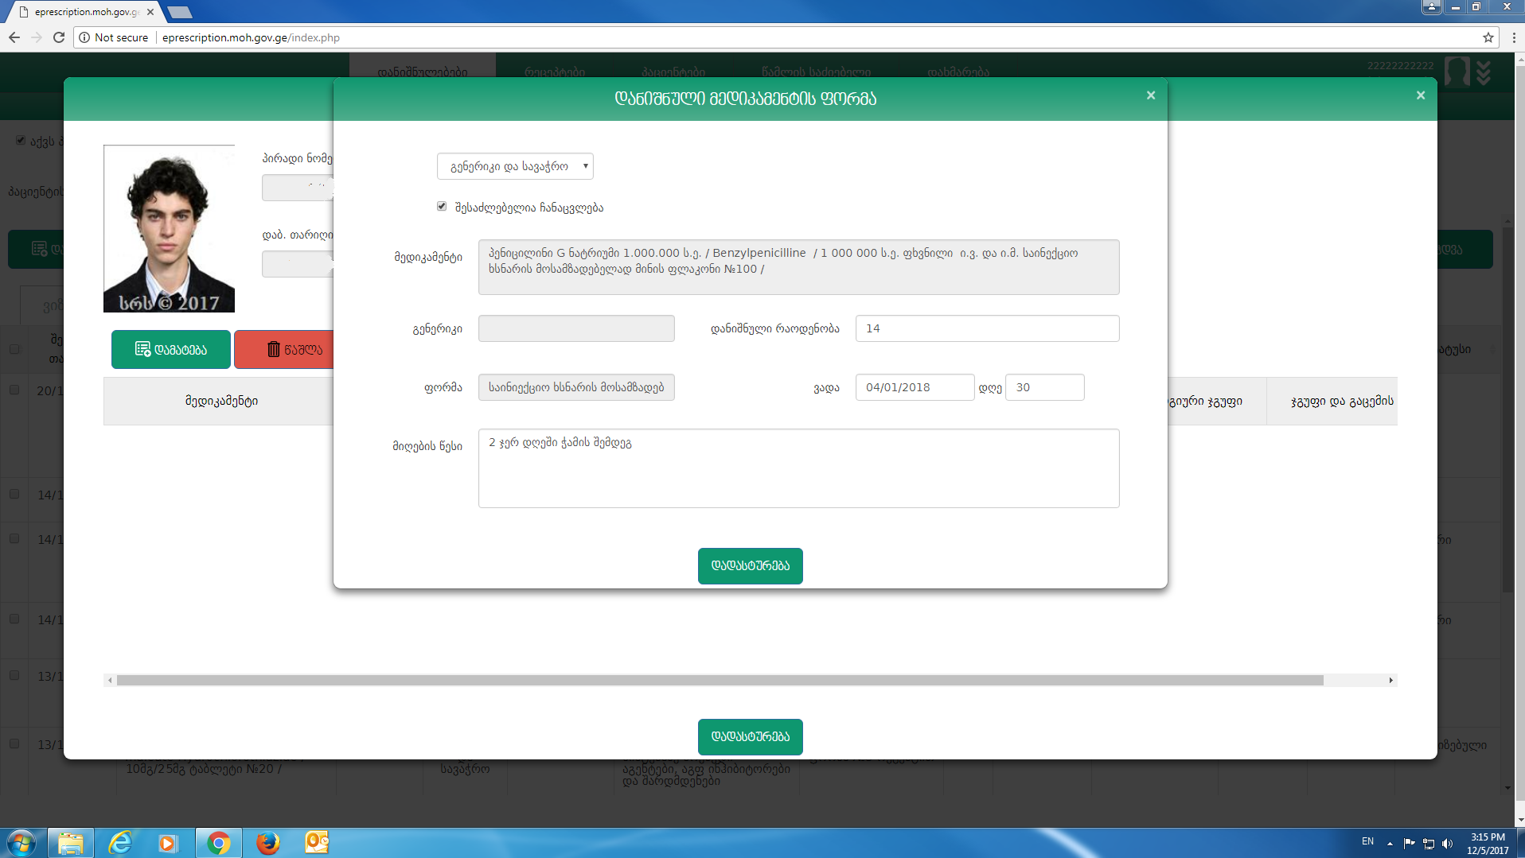
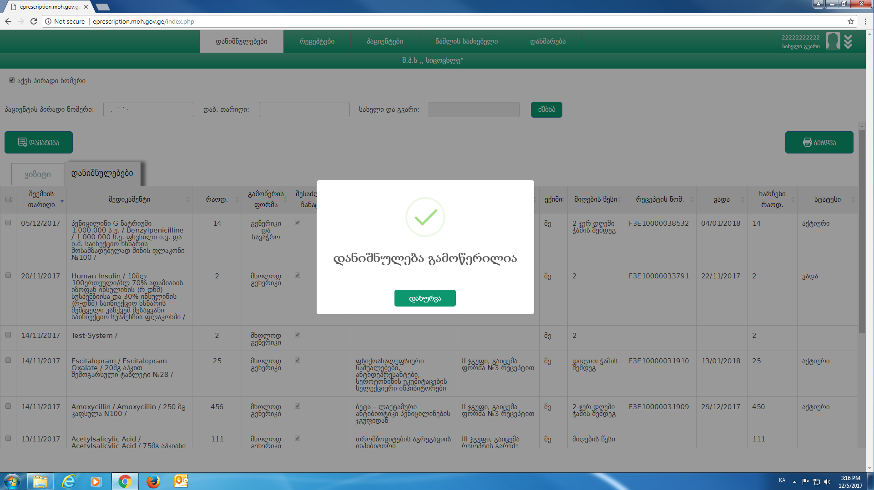
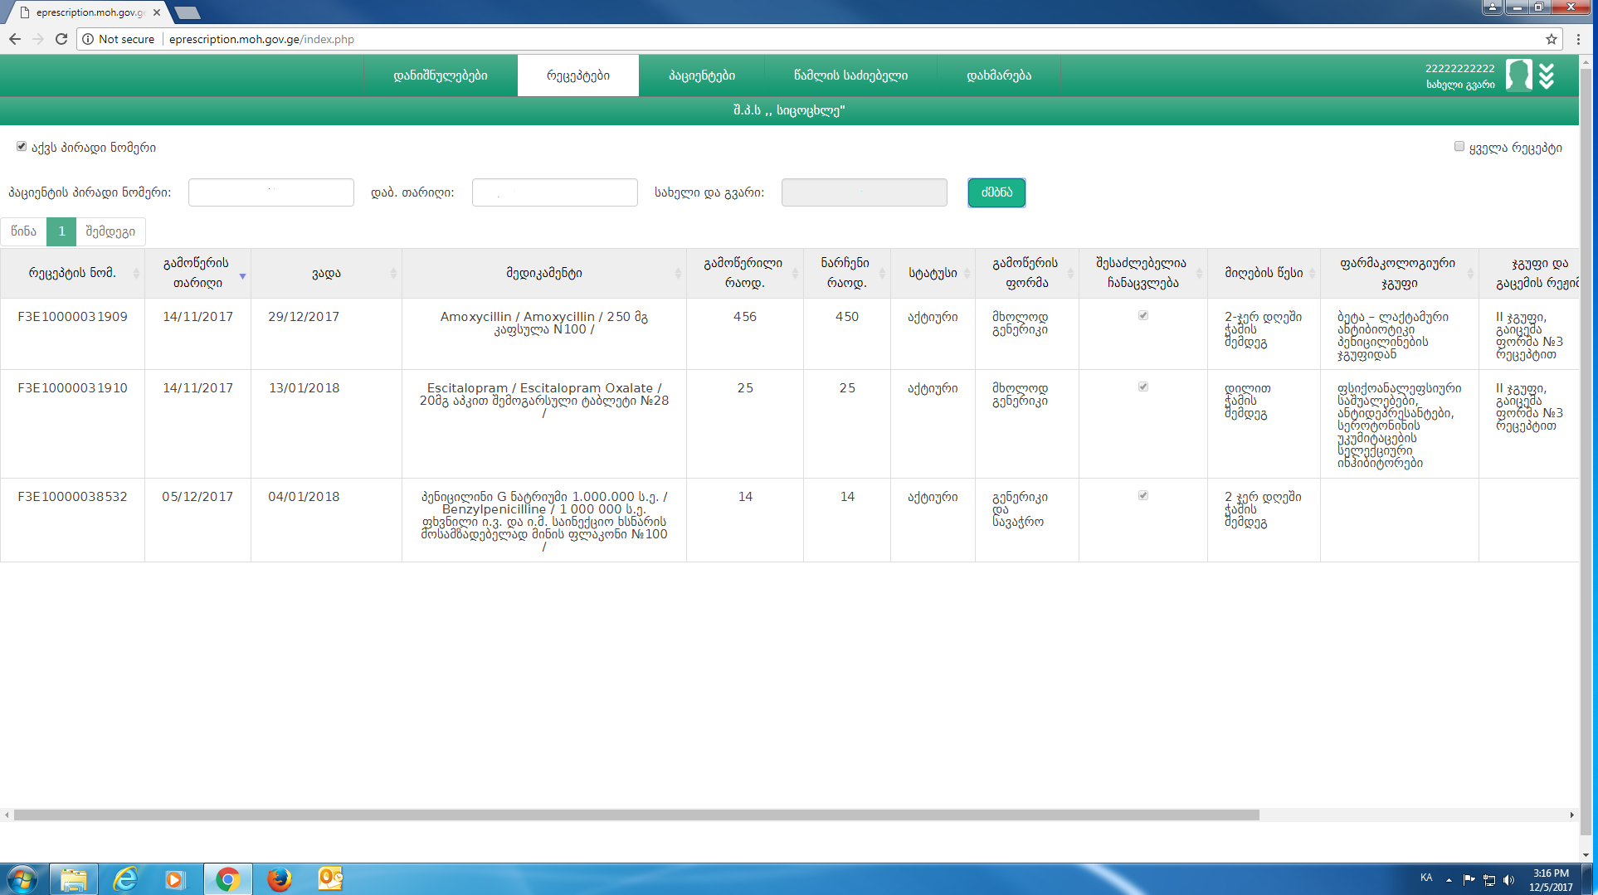
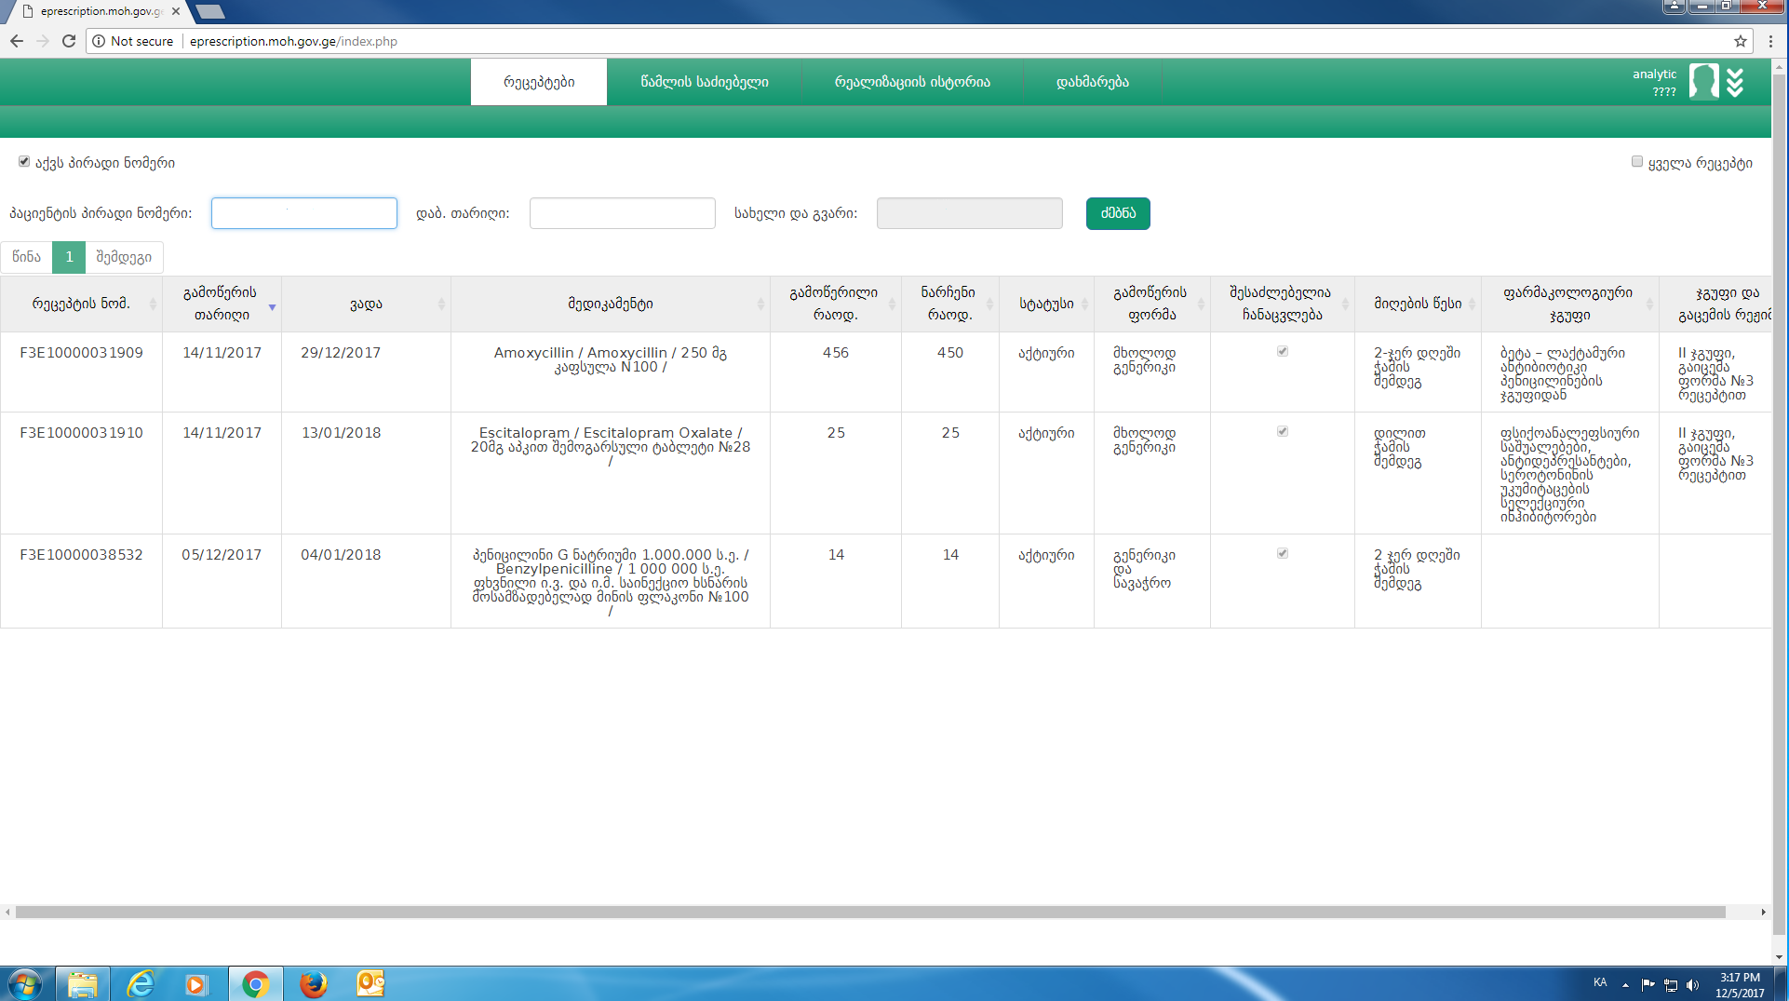
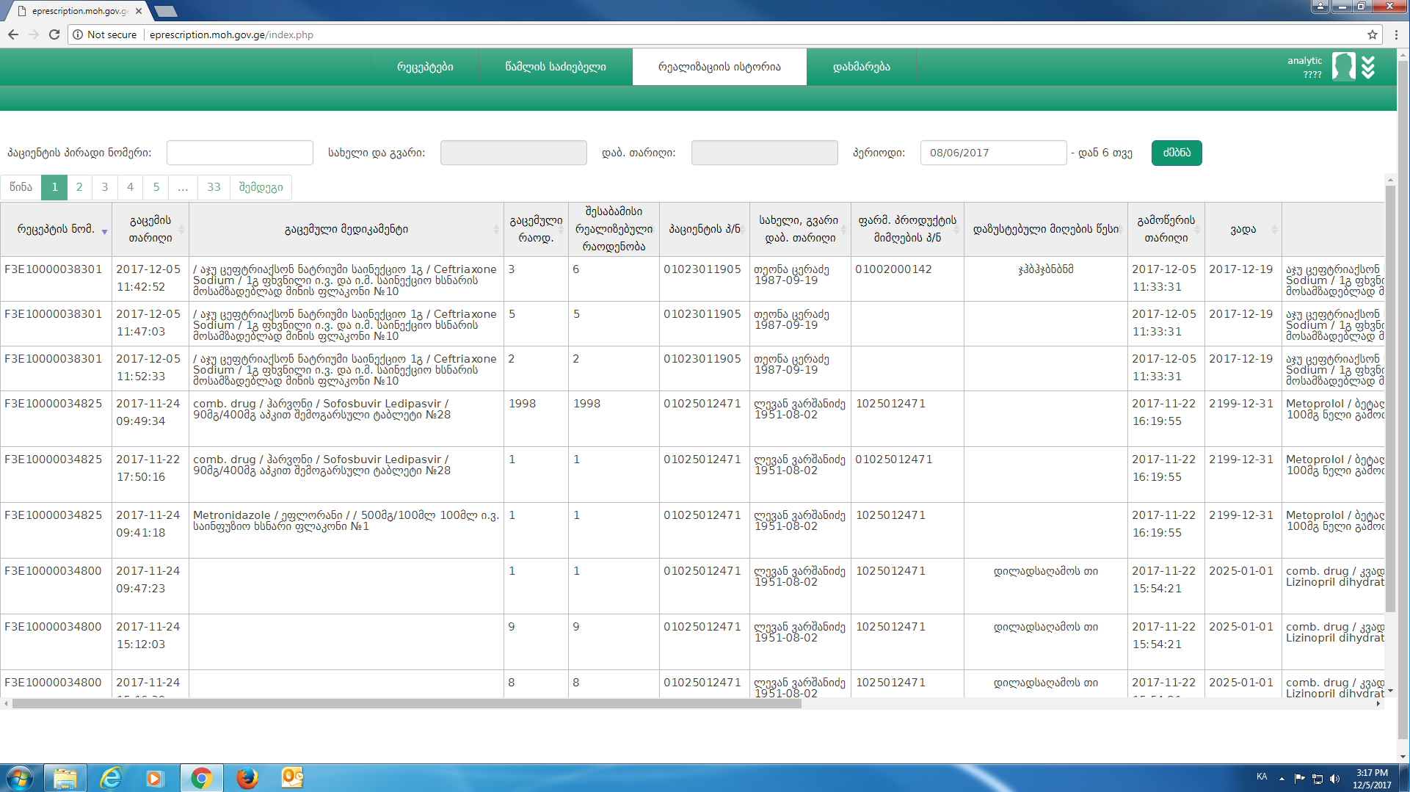
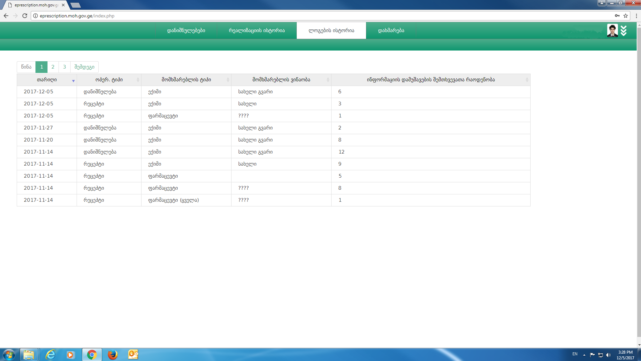
http://eprescription.moh.gov.ge

Slide 10
არსებული ვითარება
ზოგადი სტატისტიკა
ტექნიკური გაუმჯობესება
საინტეგრაციო სამუშაოები
ე
მომზადდა „სერვისები“, რომელიც აფთიაქს საშუალებას აძლევს პროგრამულად დაუკავშირდეს ელ-რეცეპტების სისტემას, და უშუალოდ მის ინტერფეისში გარეშე, აფთიაქის შიდა პროგრამაში მიიღოს პაციენტისა და მასზე გამოწერილი მედიკამენტების შესახებ ინფორმაცია.
ფარმაცევტული დაწესებულების შიდა საინფორმაციო სისტემაში განხორციელებული ოპერაცია სერვისების საშუალებით ავტომატურად აისახებ სახელმწიფო ელ-რეცეპტების სისტემაში.
საინტეგრაციო სამუშაოები დასრულებულია ყველა დიდ სააფთიაქო ქსელთან (ავერსი, პსპ, ჯპს, ფარმადეპო, გეა, ფარმაცევტული სახლი, იმპექსფარმი, მერმისი, სახალხო აფთიაქი....)
მოხდა ელ-რეცეპტების ინტეგრირება სამედიცინო კორპორაცია „ევექსის“ შიდა ელექტრონული სამედიცინო ჩანაწერების სისტემასთან. შედეგად ასევე ელექტრონული სერვისების საშუალებით სამედიცინო დაწესებულების შიდა საინფორმაციო სისტემაში ასახული დანიშნულება ავტომატურად ეგზავნება ელ-რეცეპტის სისტემას.

Slide 11
მიზანი
2021 წლის 1 იანვრიდან, ელექტრონული წესით იწარმოება საქართველოში გამოწერილი ფორმა #3 რეცეპტების მინიმუმ 90%.
მიზნის მიღწევა განხორციელდება 2 ეტაპად:
ეტაპი 1.
2018 წლის 1 მაისიდან საყოველთაო ჯანდაცვის სახელმწიფო პროგრამაში ჩართული დაწესებულებებისათვის ფორმა #3 რეცეპტების ელექტრონულად გამოწერის ვალდებულება საქართველოს 3 დიდ ქალაქში: თბილისში, ქუთაისში, ბათუმში (ე.წ. სელექტიური კონტრაქტირება)
2019 წლის 1 იანვრიდან ფორმა #3 რეცეპტების ელექტრონულად გამოწერის ვალდებულება საქართველოს 5 დიდ ქალაქში: თბილისში, ქუთაისში, ბათუმში, ზუგდიდსა და თელავში, ასევე აჭარის ავტონომიური რესპუბლიკის სამედიცინო სერვისების მიმწოდებლებისათვის
& აღნიშნული ეტაპი, ასევე, მოიცავს ამ დასახლებული პუნქტების სააფთიაქო დაწესებულებათა ჩართვას პროექტში.
ეტაპი 2. 2021 წლის 1 იანვრიდან ფორმა #3 რეცეპტების ელექტრონულად გამოწერის ვალდებულება სამედიცინო სერვისის ყველა მიმწოდებლისათვის (დაწესებულება/ექიმი) საქართველოს მთელ ტერიტორიაზე

Slide 12
ეტაპი 1

Slide 13
სამიზნე ჯგუფები
პირველი ეტაპი განხორციელდება ორ საფეხურად:
2018 წლის 1 მაისიდან ელექტრონული რეცეპტის სისტემაში ჩაერთვება თბილისში, ქუთაისში, ბათუმში არსებული სამედიცინო სერვისების ის მიმწოდებლები, რომლებზე ზემოქმედების ბერკეტებიც გააჩნია სახელმწიფოს (საყოველთაო ჯანდაცვის პროგრამებში ჩართული სამედიცინო დაწესებულებები), ასევე, სხვა სამედიცინო დაწესებულებები, მომართვის საფუძველზე
2019 წლის 1 იანვრიდან ელექტრონული რეცეპტის სისტემაში ჩაერთვება თბილისში, ქუთაისში, ბათუმში ზუგდიდში, თელავსა და აჭარის ავტონომიურ რესპუბლიკაში არსებული სამედიცინო სერვისების მიმწოდებლები
* მიუხედავად რეცეპტის ელექტრონულად წარმოების სავალდებულოობისა, გამონაკლის შემთხვევაში, ელექტროენერგიის არქონის ან სხვა ტექნიკური პრობლემის არსებობისას, დაშვებული იქნება რეცეპტის მატერიალურად გამოწერა, მაგრამ მისი გაელექტრონულების ვალდებულებით 48 საათის განმავლობაში (აღნიშნული განმარტებული იქნება ნორმატიულ აქტში).

Slide 14
მოტივაცია სამედიცინო დაწესებულებებისათვის გარდამავალ პერიოდში - 2018 წლის განმავლობაში
2018 წლის 1 მაისიდან სელექტიური კონტრაქტირების მექანიზმის გამოყენება და ელ-რეცეპტებში ჩართული სამედიცინო დაწესებულებების დაკონტრაქტება საყოველთაო ჯანდაცვის პროგრამის განსახორციელებლად
აჭარის სოფლის ექიმების შემთხვევაში - მათთვის ლეპტოპების გადაცემა
ტრეინინგ კურსების მომზადება სხვადასხვა სპეციალობის ექიმებისათვის და, პროექტში ჩართვის შემთხვევაში, მათთვის ამ კურსის უფასოდ მიწოდება (დარგობრივ ორგანიზაციებთან კომუნიკაციის საფუძველზე აქტუალურ საკითხებთან მიმართებაში (მ.შ. გაიდლაინების იმპლემენტაციის მიმართულებით) უწყვეტი სამედიცინო განათლების პროგრამების მომზადება და ამ პროგრამების განხორციელება)

Slide 15
ელ-რეცეპტის დანერგვის მხარდამჭერი ღონისძიებები 2018 წლის განმავლობაში (1)
ელ-რეცეპტის დანერგვის მხარდამჭერი ღონისძიებებია:
PR კამპანია: ელ-რეცეპტების შესახებ ინფორმაციის გავრცელება სხვადასხვა საკომუნიკაციო საშუალებებით (ტელევიზია, ვებ-გვერდები, სოციალური ქსელი)
  გაიმართება პრესკონფერენციები და გაჟღერდება ელ-რეცეპტის ბენეფიტები, მიზნები და მისი სავალდებულოობა 2018 წლის 1 იანვრიდან.
  მომზადდება ვიდეო რგოლი, ელ-რეცეპტების ბენეფიტებისა და სავალდებულობის შესახებ.
  მომზადდება ვიდეო რგოლი, რომლის სამიზნე სეგმენტი იქნება როგორც პაციენტი, ასევე სამედიცინო დაწესებულებათა ხელმძღვანელობა. პაციენტებისათვის უნდა გავაჟღეროთ სლოგანი „მოითხოვე რეცეპტი ელექტრონულად“.
  ვიდეო რგოლების მომზადება წარმატებული და ცნობილი ექიმების მონაწილეობით, რომლებიც საუბრობენ რეცეპტების ელექტრონულად გამოწერის ბენეფიტებზე და სოციალურ მედიაში განთავსება.
იმ სამედიცინო დაწესებულებათა რეკლამირება, რომლებმაც დანერგეს ელექტრონული რეცეპტების სისტემები.
  კლინიკების ფოტოებითა და დასახელებით ბანერების დადება სამინისტროს ვებ-გვერდზე, როგორც პროექტის ფარგლებში წარმატებული კლინიკის.

Slide 16
ელ-რეცეპტის დანერგვის მხარდამჭერი ღონისძიებები 2018 წლის განმავლობაში (2)
3. სამინისტროს წარმომადგენელთა პერსონალური კომუნიკაცია კლინიკებთან
  სამინისტროს “leadership” -ის პერიოდული შეხვედრები სამედიცინო დაწესებულებათა ხელმძღვანელებთან, მათთვის ელ-რეცეპტების სისტემის გაცნობა და რეცეპტზე გადასვლის ვალდებულების შეხსენება.
  სამინისტროს “leadership” -ის პერიოდული ვიზიტები სამედიცინო დაწესებულებებში და იმპლემენტაციის პროგრესის ადგილზე გაცნობა.
4. ექიმებისა და ფარმაცევტების ტრენირება
  2018 წლის იანვარი-მაისის პერიოდში ქუთაისში, ბათუმში, ზუგდიდსა და თელავში სამინისტროს მიერ ტრენინგების ჩატარება ექიმებისა და ფარმაცევტებისათვის.
6. სამედიცინო დაწესებულებისა და აფთიაქების ელ-რეცეპტების სისტემის (ასეთის არსებობის შემთხვევაში) ინტეგრაცია სახელმწიფო ელ-რეცეპტების სისტემასთან
  სამედიცინო და სააფთიაქო დაწესებულებათა ნაწილს გააჩნია ელ-რეცეპტების შიდა სისტემა, რომლის ინტეგრაცია სახელმწიფო ელ-რეცეპტების სისტემასთან უკვე შესაძლებელია.

Slide 17
ტრენინგების გეგმა-გრაფიკი
ტრენინგების ორგანიზება და განხორციელება მოხდება სამინისტროს წარმომადგენლების მიერ. ტრენინგების განრიგი შემდეგია:
ქუთაისი - თებერვალი, 2018
ბათუმი - მარტი, 2018
ზუგდიდი - აპრილი, 2018
თელავი - მაისი, 2018
*პროექტის დანერგვის მეორე ეტაპისათვის, 2019 წლის იანვრიდან 2021 წლის იანვრამდე, დამატებით განხორციელდება იმ სამედიცინო დაწესებულებათა ტრენინგი, რომლებიც 2021 წლამდე ვერ შეძლებენ პროექტში ჩართვას.

Slide 18
ეტაპი 2
მხოლოდ ელექტრონული რეცეპტი ყველგან საქართველოში

Slide 19
ეტაპი 2: ნორმატიული აქტით 2021 წლის 1 იანვრისათვის ელ-რეცეპტის სავალდებულოდ გამოცხადება საქართველოს მასშტაბით
სამიზნე ჯგუფები
მოცემული სტრატეგია მოიცავს საქართველოში რეგისტრირებულ ყველა სამკურნალო და სააფთიაქო დაწესებულებას, განურჩევლად მათი სამართლებრივი ფორმისა, საქმიანობის პროფილისა და სახელმწიფო პროგრამებში ჩართულობისა. აღნიშნული სამიზნე სეგმენტი მოიცავს კერძოდ, ინდივიდუალურ რეჟიმში (მაგალითად, სახლში) მომუშავე ექიმებსაც.
მექანიზმი
რეცეპტების ელექტრონულად წარმოების სავალდებულოდ გამოცხადება შესაძლებელია მოხდეს მინისტრის ბრძანებით, ასევე, კომპიუტერული აღჭურვის მოთხოვნა შესაძლებელია გაჩნდეს სამედიცინო დაწესებულების საქმიანობის უფლების (ლიცენზია/ნებართვა/ტექნიკური რეგლამენტი) განმსაზღვრელ საკანონმდებლო ნორმებში.
*მიუხედავად რეცეპტის ელექტრონულად წარმოების სავალდებულოობისა, გამონაკლის შემთხვევაში, ელექტროენერგიის არქონის ან სხვა ტექნიკური პრობლემის არსებობისას, დაშვებული იქნება რეცეპტის მატერიალურად გამოწერა, მაგრამ მისი გაელექტრონულების ვალდებულებით 48 საათის განმავლობაში (აღნიშნული განმარტებული იქნება ნორმატიულ აქტში).

Slide 20
რეგიონებში ტრენინგების ჩატარების სავარაუდო გეგმა-გრაფიკი
აჭარა - მთლიანად დაფარვა მოხდება 2019 წლის 1 იანვრამდე.
იმერეთი - იანვარი 2019
სამეგრელო-ზემო სვანეთი - თებერვალი 2019
კახეთი - მარტი, 2019
გურია - აპრილი, 2019
რაჭა-ლეჩხუმი და ქვემო სვანეთი - მაისი, 2019.
მცხეთა-მთიანეთი - ივნისი, 2019
ქვემო ქართლი - ივლისი, 2019
შიდა ქართლი - აგვისტო, 2019
სამცხე-ჯავახეთი - სექტემბერი, 2019
2019 წლის ოქტომბრისათვის ყველა რეგიონი იქნება მზად გადაერთოს ელ-რეცეპტების გამოწერაზე, და ექნებათ 1 წელზე მეტი, რომ შესაბამისი ტექნიკით აღჭურვონ ექიმები.

Slide 21
საჭირო ფინანსური რესურსები (1)
ხარჯის კომპონენტები | 2017 | 2018 | 2019 | სულ
ვიდეო ინსტრუქციის ჩაწერის ხარჯი (3 ვიდეო) | 3,000 |  |  | 2,000
სოფლის ექიმების ტექნიკური აღჭურვის ხარჯი* (ლეპტოპები)
აჭარა - მარტი, 2018 |  | 180,800
იმერეთი - იანვარი 2019 |  |  | 280,000
სამეგრელო-ზემო სვანეთი - თებერვალი 2019 |  |  | 364,800
რაჭა-ლეჩხუმი და ქვემო სვანეთი - მარტი 2019 |  |  | 110,400
გურია - აპრილი 2019 |  |  | 142,400
მცხეთა-მთიანეთი - მაისი 2019 |  |  | 283,200
ქვემო ქართლი - ივნისი 2019 |  |  | 352,000
შიდა ქართლი - ივლისი 2019 |  |  | 126,400
სამცხე ჯავახეთი - აგვისტო 2019 |  |  | 105,600
კახეთი - სექტემბერი 2019 |  |  | 224,000
ტექნიკური აღჭურვის ხარჯები წლიურად: |  | 180,800 | 1,988,800
ტექნიკური აღჭურვის ხარჯები სულ: |  |  |  | 2,169,600
* ტექნიკური აღჭურვის ხარჯის დათვლის მეთოდოლოგია მოცემულია დანართში #1.

Slide 22
საჭირო ფინანსური რესურსები (2)
ხარჯის კომპონენტები | 2017 | 2018 | 2019 | სულ
ტრენინგების ჩასატარებლად საჭირო სამივლინებო ხარჯები *
ქუთაისი - თებერვალი 2018 |  | 750
ბათუმი - მარტი 2018 |  | 750
ზუგდიდი - აპრილი 2018 |  | 750
თელავი - მაისი 2018 |  | 750
იმერეთი - იანვარი 2019 |  |  | 1,050
სამეგრელო-ზემო სვანეთი - თებერვალი 2019 |  |  | 1,050
რაჭა-ლეჩხუმი და ქვემო სვანეთი - მარტი 2019 |  |  | 1,050
გურია - აპრილი 2019 |  |  | 1,050
მცხეთა-მთიანეთი - მაისი 2019 |  |  | 1,050
ქვემო ქართლი - ივნისი 2019 |  |  | 1,050
შიდა ქართლი - ივლისი 2019 |  |  | 1,050
სამცხე ჯავახეთი - აგვისტო 2019 |  |  | 1,050
კახეთი - სექტემბერი 2019 |  |  | 1,050
სამივლინებო ხარჯები წლიურად: |  | 3,000 | 9,450
სამივლინებო ხარჯები სულ: |  |  |  | 12,450
*თვითოეულ სამივლინებო დღეზე გათვლილია 150 ლარი

Slide 23
საჭირო ფინანსური რესურსები (3)
ხარჯის კომპონენტები | 2017 | 2018 | 2019 | სულ
PR კამპანია
-ვიდეო რგოლის მომზადება ელ-რეცეპტების სისტემის ბენეფიტების შესახებ |  | 5,000
-ვიდეო რგოლის მომზადება წარმატებული და ცნობილი ექიმების მონაწილეობით |  | 1,000
-ვიდეო რგოლების მედია საშუალებებით გავრცელება პერიოდულად 2018-2020 წლის ჩათვლით |  | 40,000 | 40,000
-ელ-რეცეპტების თემაზე კონფერენციის გამართვა |  | 7,000 | 7000
PR კამპანიის ხარჯები წლიურად: |  | 53,000 | 47,000
PR კამპანიის ხარჯები სულ: |  |  |  | 100,000
პროექტის ხარჯები წლიურად: | 3,000 | 236,600 | 2,045,250
პროექტის ხარჯები სულ: |  |  |  | 2,284,850

Slide 24
დანართი #1: კომპიუტერული ტექნიკის შესასყიდად საჭირო ფინანსური რესურსები
ცხრილში მოცემული სოფლის ექიმების რაოდენობა და კომპიუტერული ტექნიკით მათი აღჭურვისათვის საჭირო სავარაუდო ხარჯები
რეგიონები | შინამეურნეობებში ინტერნეტის გავრცელების სიმკვრივე 1, 2 | სოფლის ექიმების რაოდენობა 3 | კომპიუტერის სავარაუდო ხარჯი (ლარებში) 4,5
თბილისი | 98%
აჭარის არ | 69% | 107 | 180,800
ქვემო ქართლი | 49% | 166 | 280,000
იმერეთი | 43% | 217 | 364,800
შიდა ქართლი | 34% | 133 | 224,000
სამცხე-ჯავახეთი | 30% | 84 | 142,400
მცხეთა-მთიანეთი | 29% | 63 | 110,400
სამეგრელო-ზემო სვანეთი | 26% | 167 | 283,200
კახეთი | 26% | 209 | 352,000
გურია | 17% | 75 | 126,400
რაჭა-ლეჩხუმი და ქვემო სვანეთი | 7% | 62 | 105,600
სულ | 54% | 1,283 | 2,169,600
ინფორმაცია მოპოვებულია საქართველოს კომუნიკაციების ეროვნული კომისიის ვებ-გვერდიდან (http://analytics.gncc.ge/)
სიმკვრივე გამოითვლება აბონენტი ფიზიკური პირების რაოდენობის შეფარდებით, შინამეურნეობების რაოდენობასთან- იგივეა რაც ინტერნეტის პენეტრაციის დონე.
ინფორმაციის წყარო: სოციალური მომსახურების სააგენტო
კომპიუტერული ტექნიკის საჭირო რაოდენობა გამოთვლილია როგორც სოფლის ექიმების რაოდენობას დამატებული 5% რეზერვისთვის (ლეპტოპის დაზიანების შემთხვევაში მათი შეცვლისთვის).
ინფორმაციის წყარო: კომპიუტერული ტექნიკის კომპანია UGT.

